Slide 1

Análisis e interpretación de datos
Laura Hervert Escobar
TEMA 3. RELACION ENTRE VARIABLES
Universidad Internacional de La Rioja

Slide 2
Índice de la asignatura
Introducción
Correlación
Regresión lineal
Gráfico de residuos
2

Slide 3
Índice de la asignatura
Introducción
Correlación
Regresión lineal
Gráfico de residuos
3

Slide 4
Relaciones entre variables
La relación entre variables se refiere a verificar los cambios en una variable (dependiente) asociados a cambios en otra variable (explicativa / independiente)
X Y
Cambios en la variable independiente
Cambios en la variable dependiente

Slide 5
Relación entre variables cuantitativas
Covarianza
Valor que refleja en qué cuantía dos variables aleatorias varían de forma conjunta respecto a sus medias
Correlación
Indica la fuerza y la dirección de una relación lineal entre dos variables
Graficas de dispersión
Representa la relación entre dos variables de forma gráfica, lo que hace más fácil visualizar e interpretar los datos.

Slide 6
Relación entre variables cualitativas
Frecuencias conjuntas. Tablas de contingencia.
Muestra la frecuencia de cada categoría de las dos variables de forma conjunta.
Independencia y asociación. Estadísticos de asociación
Chi-cuadrado
C de contingencia
Lambda
Contraste de independencia
Análisis para verificar la independencia entre variables

Slide 7
Índice de la asignatura
Introducción
Correlación
Regresión lineal
Gráfico de residuos
7

Slide 8

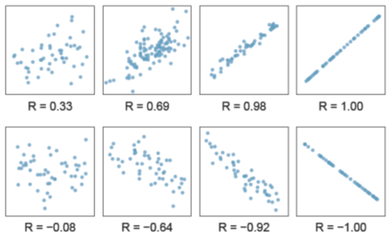
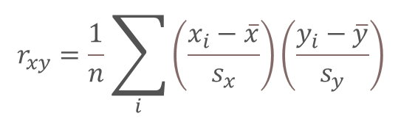
Correlación
El coeficiente de correlación de Pearson es una prueba que mide la relación estadística entre dos variables continuas.
Si la asociación entre los elementos no es lineal, entonces el coeficiente no se encuentra representado adecuadamente.
$$r_{xy}=\frac{1}{n}\sum_{i}{\left(\frac{x_{i}−\overline{x}}{s_{x}}\right)}\left(\frac{y_{i}−\overline{y}}{s_{y}}\right)$$
La correlación examina la relación entre dos variables. Sin embargo, observar que dos variables se mueven conjuntamente no significa necesariamente que una variable sea la causa de la otra. Por eso solemos decir que "la correlación no implica causalidad"

Slide 9
Índice de la asignatura
Introducción
Correlación
Regresión lineal
Gráfico de residuos
9

Slide 10
Regresión lineal simple
La correlación cuantifica como de relacionadas están dos variables, mientras que la regresión lineal consiste en generar una ecuación (modelo) que, basándose en la relación existente entre ambas variables, permita predecir el valor de una a partir de la otra.
Consiste en generar un modelo de regresión (ecuación de una recta) que permita explicar la relación lineal que existe entre dos variables. A la variable dependiente (y) y a la variable predictora o independiente (x)
y=a+bx+ϵ
Siendo a la ordenada en el origen, b la pendiente y ϵ el error aleatorio. Este último representa la diferencia entre el valor ajustado por la recta y el valor real. Recoge el efecto de todas aquellas variables que influyen en Y pero que no se incluyen en el modelo como predictores. Al error aleatorio también se le conoce como residuo.

Slide 11
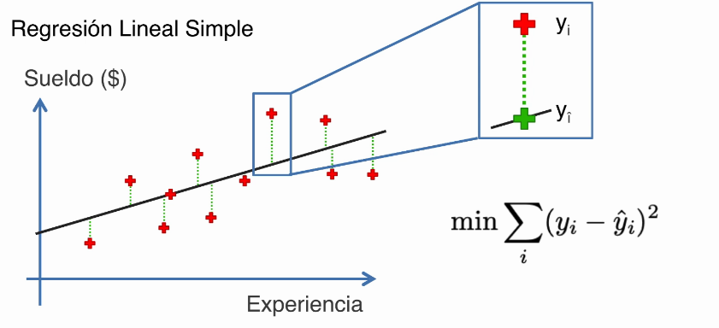

Regresión lineal simple…
MINIMOS CUADRADOS
$$\begin{matrix}\hat{y}=a+bx \\ b=r\frac{s_{y}}{s_{x}}=\frac{∑\left[\left(x_{i}−\overline{x}\right)\left(y_{i}−\overline{y}\right)\right]}{∑{\left(x_{i}−\overline{x}\right)}^{2}} \\ a=\overline{y}−b\overline{x} \\ \begin{aligned}e=y_{i}−{\hat{y}}_{i} \\ R^{2}=1−\frac{∑{\left(y_{i}−{\hat{y}}_{i}\right)}^{2}}{∑{\left(y_{i}−\overline{y}\right)}^{2}}=1−\frac{SCE}{SCT}\end{aligned}\end{matrix}$$
https://blog.romsolutions.es/regresion-lineal-simple/

Slide 12
Índice de la asignatura
Introducción
Correlación
Regresión lineal
Gráfico de residuos
12

Slide 13
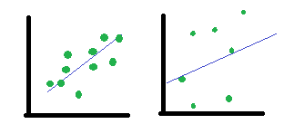


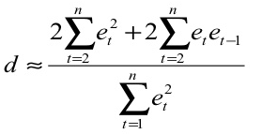
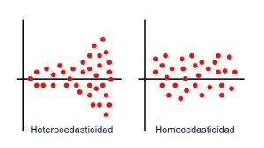
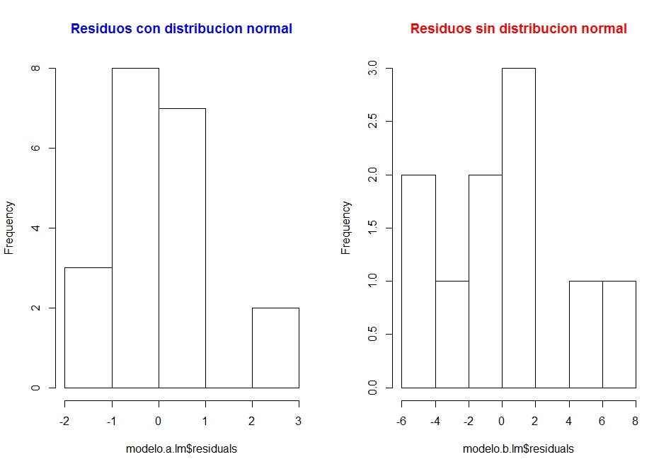
Grafico de residuos
SUPUESTOS DE LA REGRESION LINEAL
Linealidad
Independencia de los residuos (Durbin-Watson)
Si el valor está entre 1.5 y 2.5 puede concluirse que no existe dependencia de los residuos.
Residuos constantes (homocedasticidad)
Normalidad de los residuos

Slide 14
EJEMPLO R

Slide 15

www.unir.net

